Slide 1
АИСТ, ЖУРАВЛЬ ИЛИ ЦАПЛЯ.
Это птицы, название которых путают дети. Необходимо сравнить эти птицы, находя общее и различие.

Slide 2
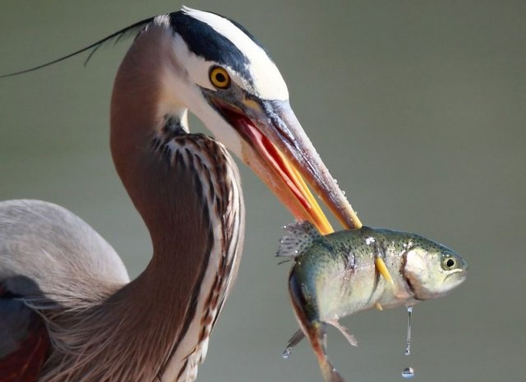
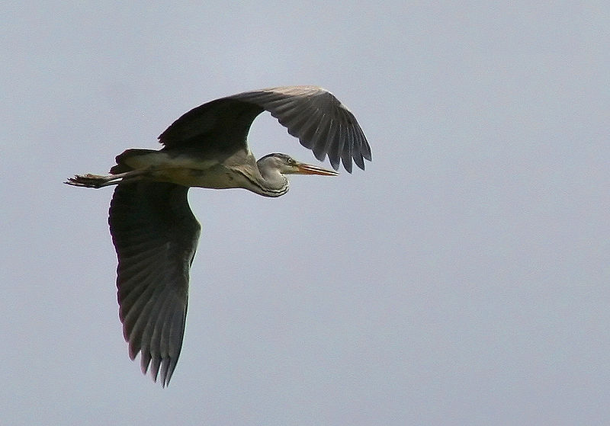
Цапли — живущие на мелководье птицы. Обитают в заболоченных либо медленно текущих водоёмах. Они неподвижно стоят в воде и всматриваются в воду, выискивая добычу. Летают медленно, при этом вытягивают лапы назад, а шею S-образно втягивают в себя. Цапля летает, ходит главным образом по земле, но может влезать и на ветки деревьев. Конечности цапли длинные, на лапах отсутствуют перепонки. Птица тщательно за собой ухаживает. У цапли по всему телу есть маленькие перья – пудретки. Они хрупкие и легко крошатся. Именно этой мелкой крошкой и посыпается, «пудрится» цапля. На лапах цапли есть специальный палец, который цапля использует как гребень.

Slide 3
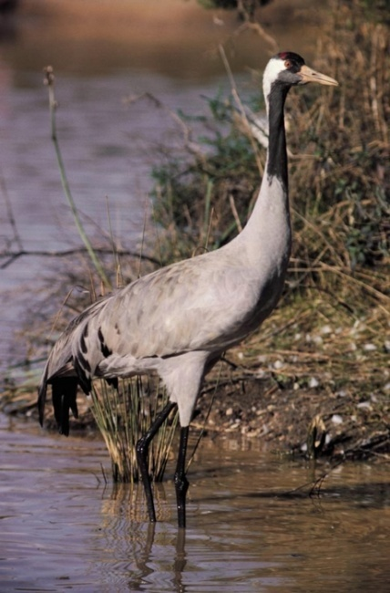
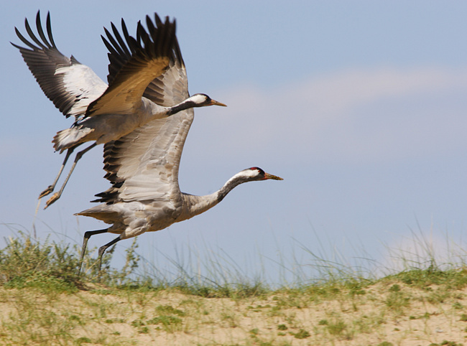
Журавли — крупные, длинноногие и длинношеие птицы. Журавлиные семейные пары сохраняются в течение всей жизни. Журавли, в отличие от цапель, в полёте вытягивают ноги и шею. Это делает их похожими на аистов, но журавли никогда не садятся, как они, на деревья. Уникаль­ная особенность журавлей — очень длинная, изогнутая петлёй трахея. Благодаря такому ус­тройству горла журавли способны очень громко кричать: их курлыканье, всем хорошо знакомое, можно услышать более чем за километр. Журавли - великолепные "танцоры". Это не только токовый ритуал, но и способ выразить свое настроение, радость. В полете могут выстраиваться клином. Если визуально сравнивать журавлей с цаплями, их ноги, как правило, длиннее, а шея более вытянутая; а по сравнению с аистами тело изящнее, ноги длиннее, а клюв пропорционально меньше.

Slide 4
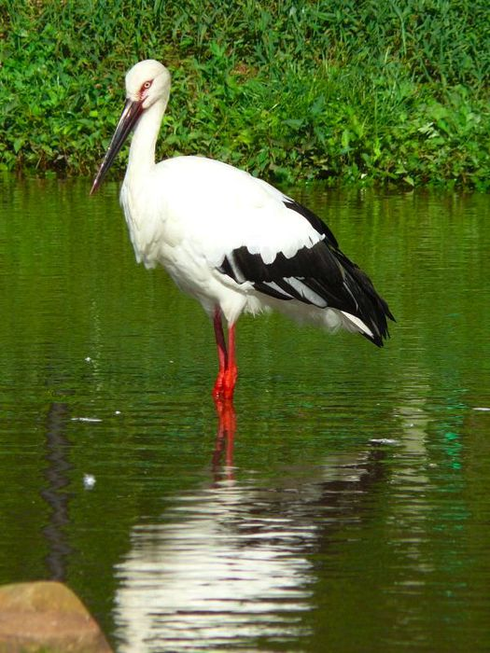
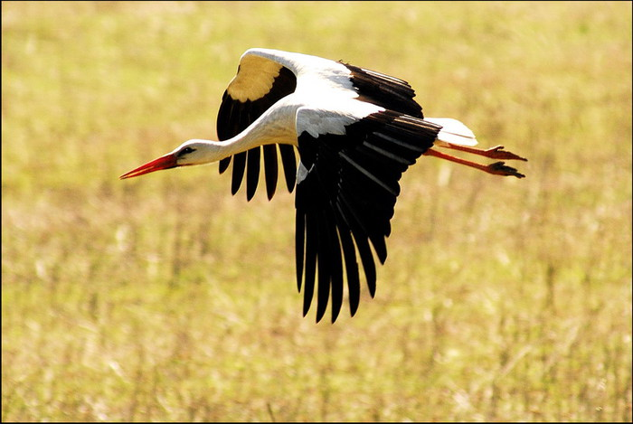
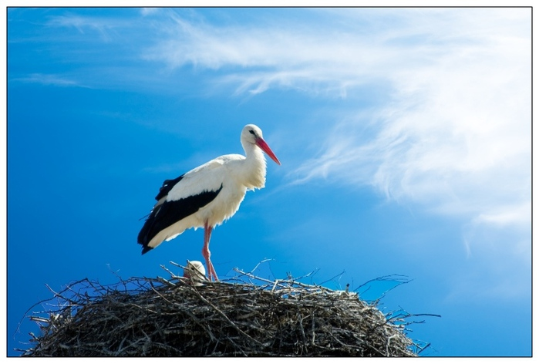
Аист. Большинство видов аистовых — безголосые, единственным производимым ими звуком является стучание клювом. Белые аисты, черные аисты, дальневосточные аисты выбирают супругов на всю жизнь. Для размножения пара строит гнездо, которое потом используется неоднократно в течении нескольких лет. В основном, аистовые предпочитают жить на открытых пространствах и у водоёмов. Все аистовые являются хорошими летунами. Пищу аистовые подбирают на ходу с земли. Входят в неё, в основном, небольшие грызуны, амфибии, рыбы, некоторые беспозвоночные и пресмыкающиеся.

